Slide 1
;
OPICE ÚZKONOSÉ
Mgr. Jaroslav Víšek
II. pololetí 2011/2012
Přírodopis 7. ročník
Základní škola, Chrudim, Dr. Peška 768

Slide 2
Charakteristika nadčeledi:
africké a asijské opice s úplnou nosní přepážkou mezi nozdrami
ocas nikdy není chápavý, všechny prsty jsou kryté nehty, oba palce jsou protistojné
často se u nich vyskytují lícní torby a sedací mozoly
ocas není nikdy chápavý a někdy zakrňuje
býložravá výživa a stromový způsob života převažuje

Slide 3
Paviáni
silné opice pohybující se převážně po zemi
mají protáhlý čenich a silný chrup s velkými špičáky
samci jsou podstatně větší a někdy mohou mít hřívu; samicím v období říje nápadně zduřuje červené lysé okolí genitálií
pavián pláštíkový - ve Starém Egyptě se pokládal za posvátného; samci mají hřívu z dlouhých stříbřitých chlupů
dželada hnědá - žije v horách Etiopie; má hnědý „pláštík“ a na hrudi rudá lysá místa

Slide 4
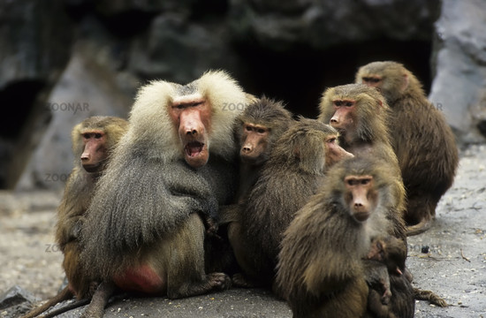
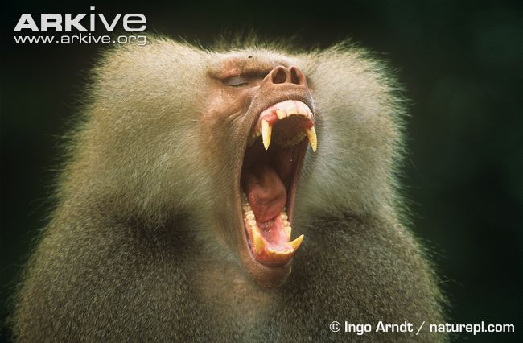
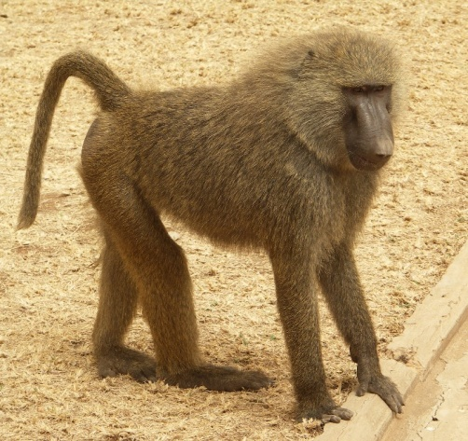
pavián pláštíkový
pavián anubi
http://static.zoonar.com/img/www_repository3/fa/bf/4f/10_992ad239e2ba61212f370648995c81be.jpg
http://cdn2.arkive.org/media/AE/AE1CA65A-868A-418A-85BC-CF0B3AA25C61/Presentation.Large/Male-hamadryas-baboon-in-threat-display.jpg
http://www.naturalscenery.cz/img/fotobanka/_35I1892_XXXX.jpg

Slide 5
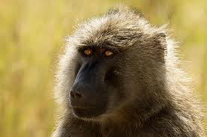
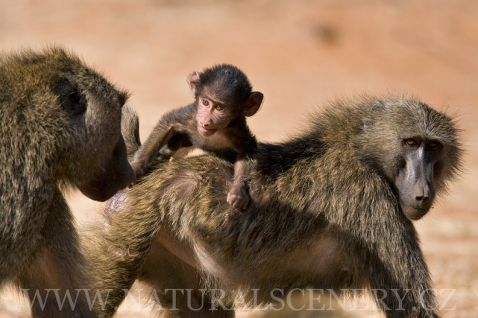
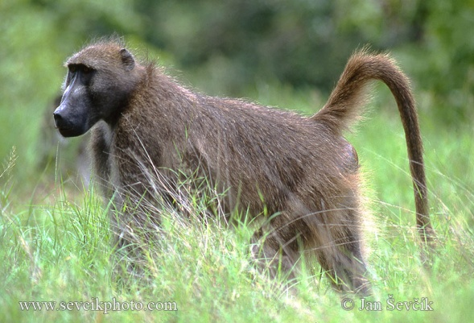
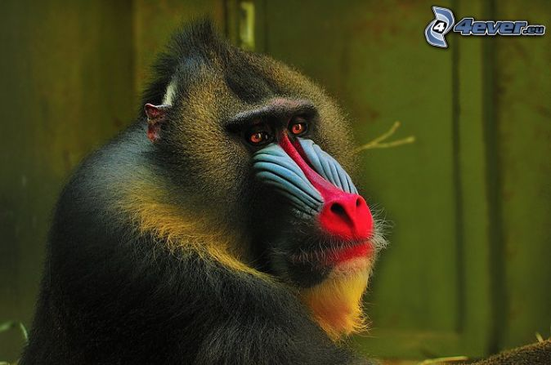
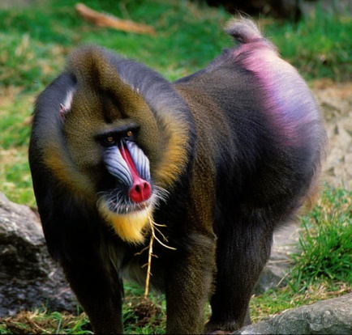
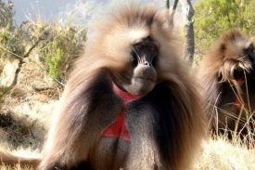
pavián babuin
pavián čakma
http://t1.gstatic.com/images?q=tbn:ANd9GcSkmUxd7LSgv5rpnoPAn43U9R8XRrfff2RnuLnVDTWQOBzMGlo_zTv8NcF1qQ
http://www.naturalscenery.cz/img/fotobanka/_35I1892_XXXX.jpg
http://www.sevcikphoto.com/images/pavian.jpg
dželada
mandril
http://www.tyden.cz/obrazek/4acf9068b8244/pavian-4acf9400e8fb3_275x183.jpg
http://obrazky.4ever.sk/data/674xX/zvieratka/divozijuce/%5Bobrazky.4ever.sk%5D%20pavian%20mandril%20155775.jpg
http://radiotres.org/r3/quienesradiotres/mandriltabaco.jpg

Slide 6
Kočkodani
štíhlé stromové opice s kulatou hlavou a dlouhým balančním ocasem
vedle malp, makaků a paviánů se nejčastěji chovají (a rozmnožují) v našich zoologických zahradách
kočkodan zelený - nejrozšířenější, žije v celé Africe
kočkodan Dianin - nejpestřeji zbarvený kočkodan
kočkodan husarský - žije pozemním způsobem života na stepích západní Afriky

Slide 7
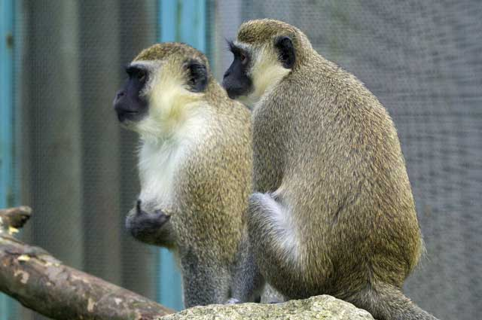
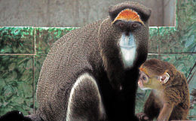
kočkodan zelený
kočkodan Brazzův
http://www.zooliberec.cz/images/cmgkatalog/kockodan-zelenyjpg.jpg
http://upload.wikimedia.org/wikipedia/commons/thumb/8/88/Brazzameerkatze_1790-2-2.jpg/260px-Brazzameerkatze_1790-2-2.jpg

Slide 8
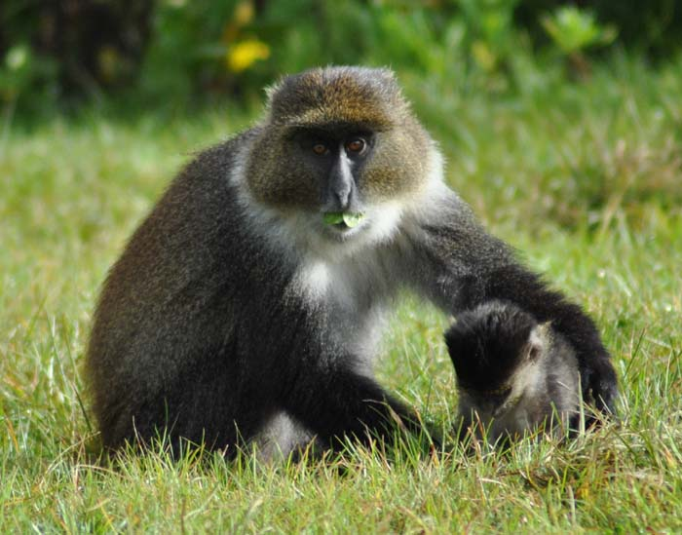
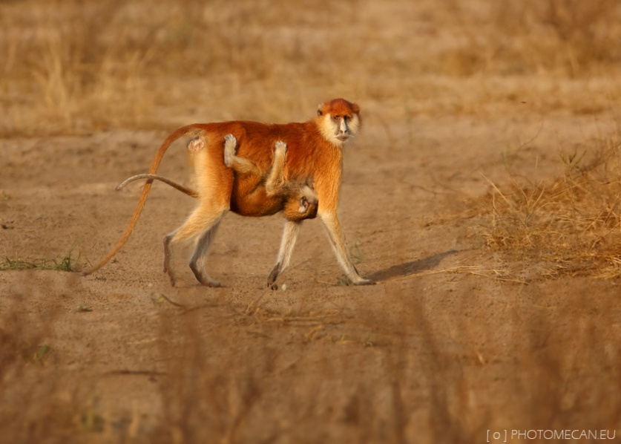
kočkodan diadémový
kočkodan husarský
http://www.afrikaonline.cz/image/picture/201010151822_K%20252%20kopie.jpg
http://www.photomecan.eu/_data/section-1/1895_b-kockodan-husarsky.jpg

Slide 9
Makakové
velmi otužilé a nenáročné opice, které se dobře chovají v zajetí
makak rhesus - nejznámější zvíře
makak magot - silná bezocasá opice, která obývá pohoří Atlas v severní Africe a zasahuje jako jediná opice i do Evropy, kde se vyskytuje na Gibraltarské skále

Slide 10
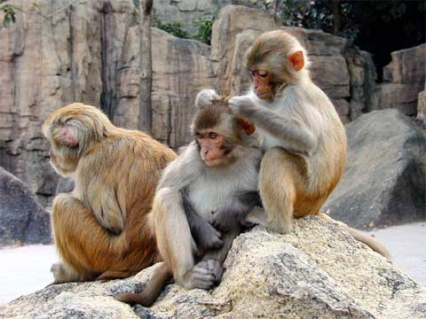
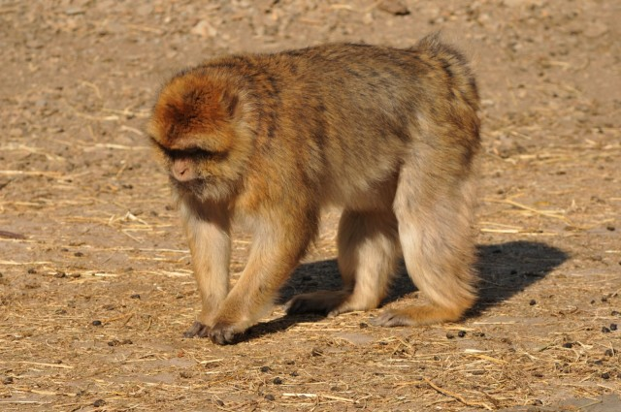
makak rhesus
makak magot
http://www.ideje.cz/uploads/image/data/31.jpg
http://im.foto.mapy.cz//pub/big/000/024/00002465b_4133cf

Slide 11
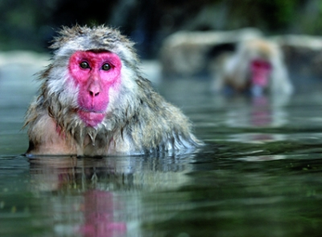
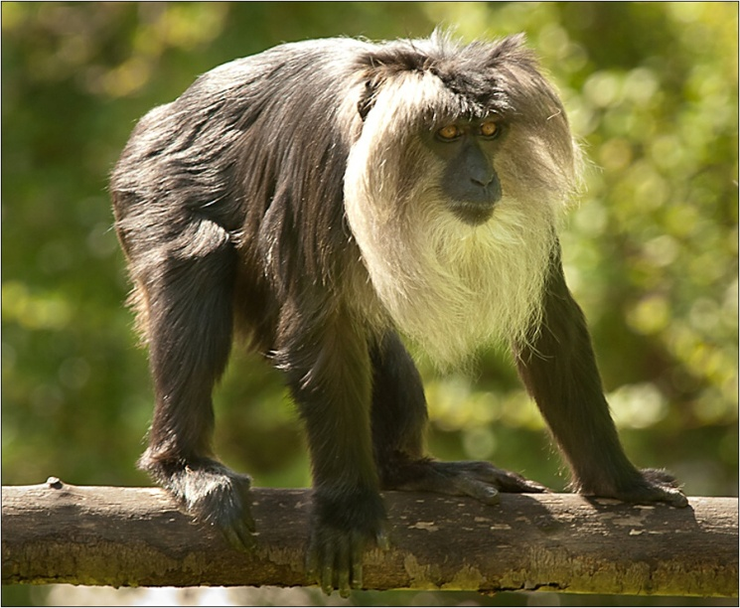
makak japonský
makak lví
http://www.czech-press.cz/afp/editor/slozky/KO0804_JaponskoMakakove003.jpg
http://astorek.cz/fotogalerie/photos/makak-lvi-macaca-silenus-121.jpg

Slide 12
Hulmani a guerézy
štíhlé opice s dlouhými končetinami
palec na ruce je zakrnělý nebo chybí
potravní specialisté - živí se převážně listím ; jejich žaludek je členěn na několik oddílů a připomíná tak žaludek přežvýkavců
hulman posvátný - stříbrošedý s tmavým obličejem a konci končetin, v Indii se chová při chrámech
gueréza pláštíková - africká opice s černobílou srstí, na řadě míst již vyhubena

Slide 13
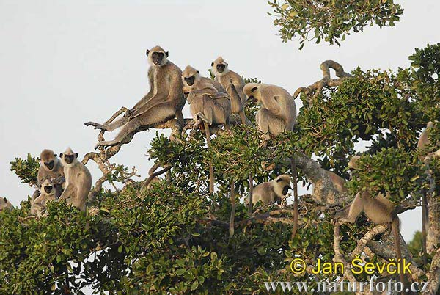
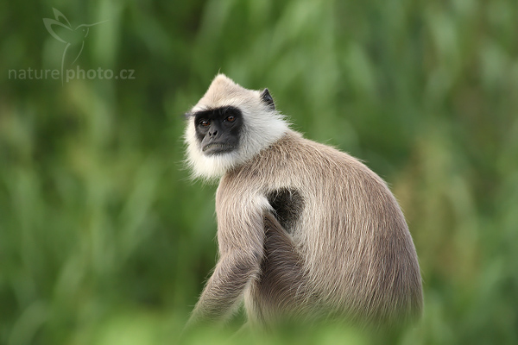
hulman posvátný
http://www.naturfoto.cz/fotografie/sevcik/hulman-posvatny--presbytis-entellus-hulman-4.jpg
http://www.naturephoto.cz/img/fotobanka/semnopithecus-entellus-2007-6657.jpg

Slide 14
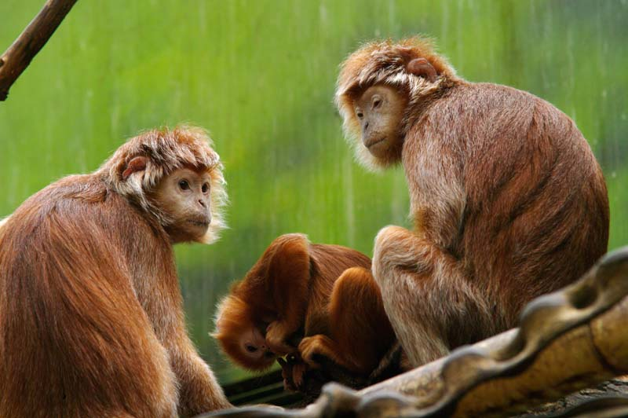
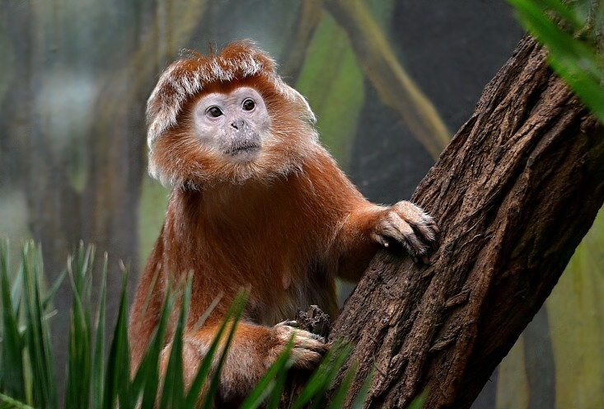
hulman jávský
http://www.kubikfoto.cz/pic_snimky/4281_hulman_javsky_02.jpg
http://www.photoserver.eu/image/velke/354/354671.jpg

Slide 15
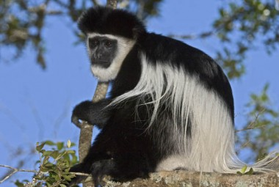
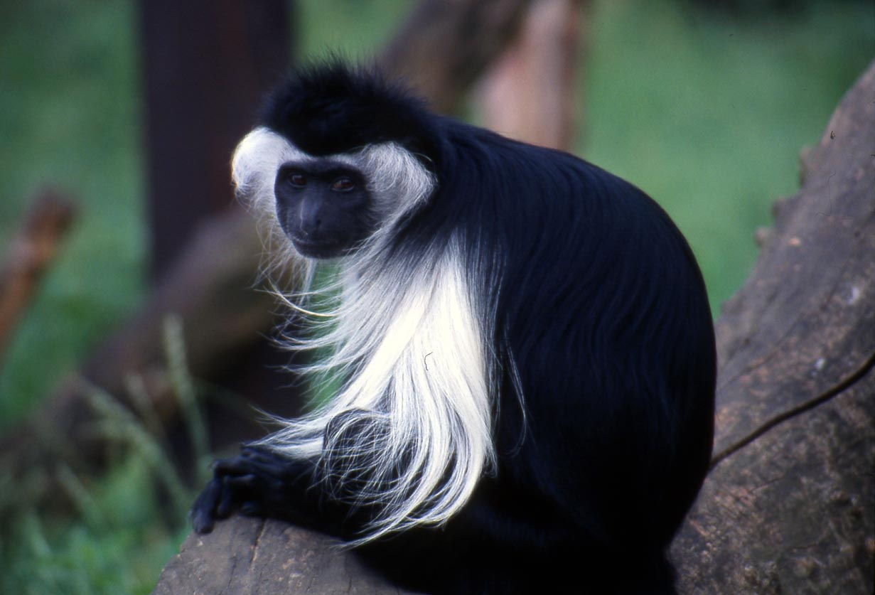
gueréza pláštíková
gueréza angolská
http://www.onlinephotographers.org/pics/1544_b.jpg
http://www.kubikfoto.cz/pic_snimky/672_guereza_angolska_1_(133).jpg

Slide 16
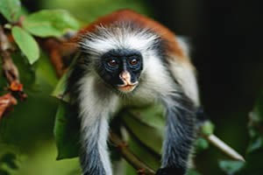
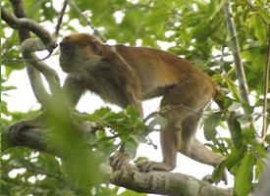
gueréza červená
gueréza zelená
http://www.amajambere.estranky.cz/img/picture/282/Colobus-badius.jpg
http://www.atlaszvirat.cz/fotogalerie/profil/guereza-zelena.jpg

